Slide 1
Praktikum Data Preprocessing
Praktikum Validation Model of Classification
Ulima Inas Shabrina(2110181048)

Slide 2
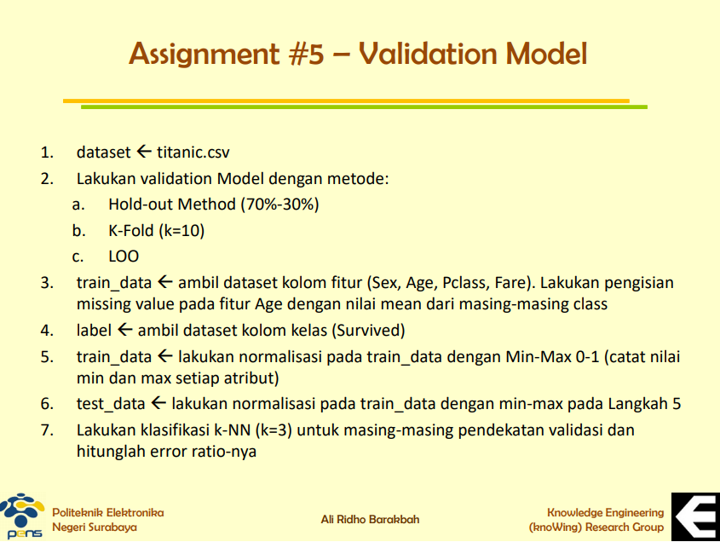

Slide 3
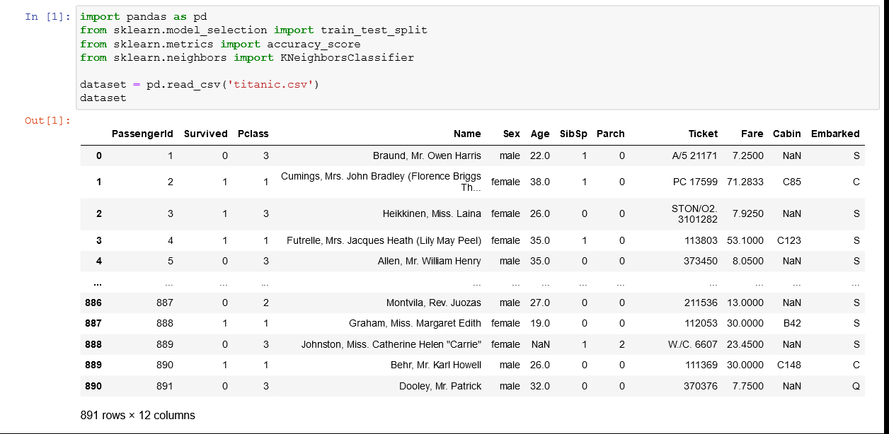
1. dataset titanic.csv

Slide 4
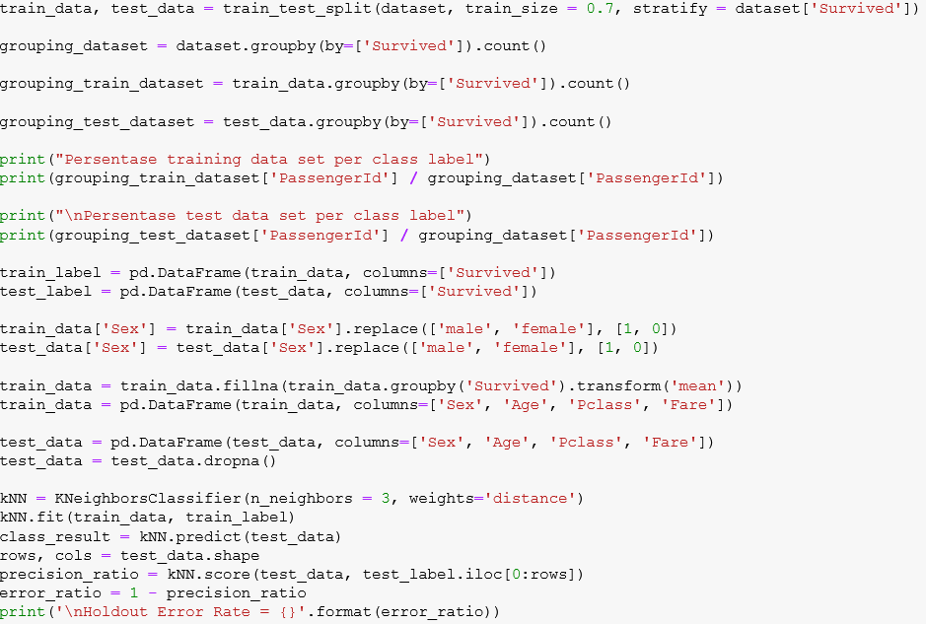
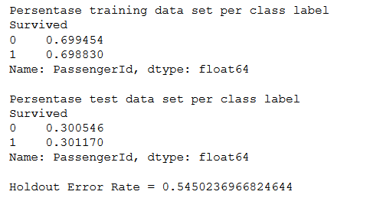
2. Validation Model Holdout

Slide 5
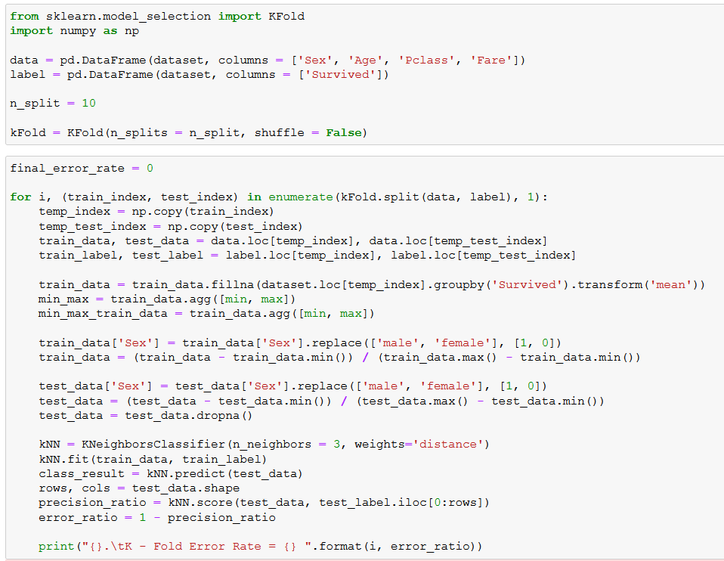
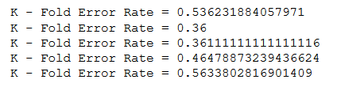
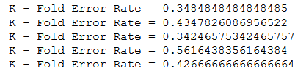
2. Validation Model KFold

Slide 6
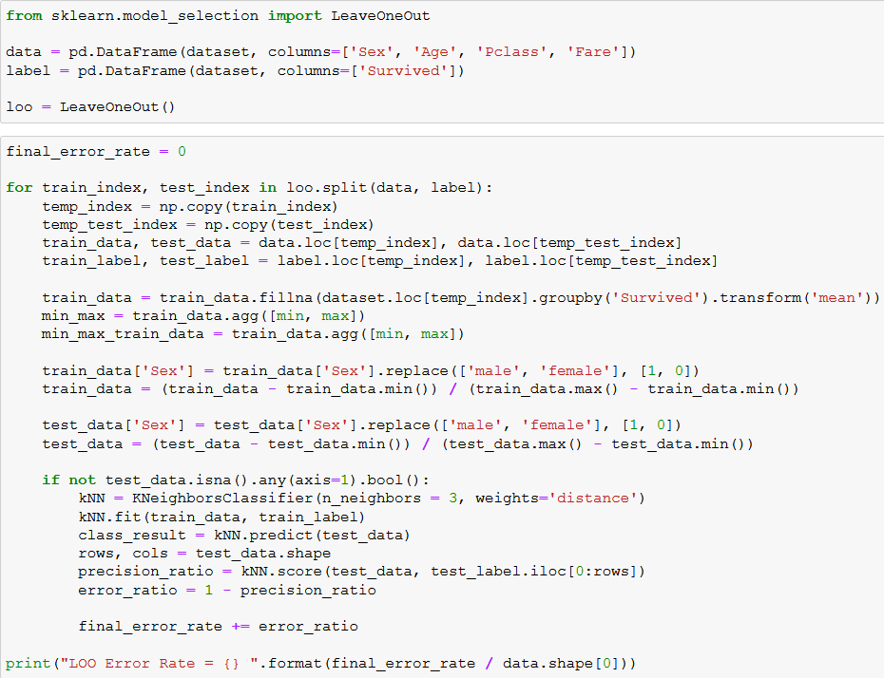
2. Validation Model LOO

Slide 7
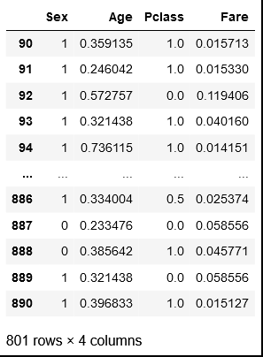
3. train_data -> ambil dataset kolom fitur (Sex, Age, Pclass, Fare). Lakukan pengisian missing value pada fitur Age dengan nilai mean dari masing-masing class

Slide 8
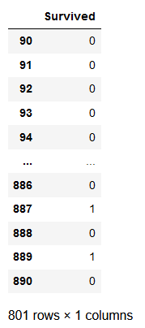
4. label -> ambil dataset kolom kelas (Survived)

Slide 9
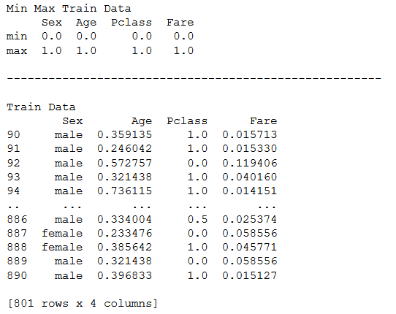
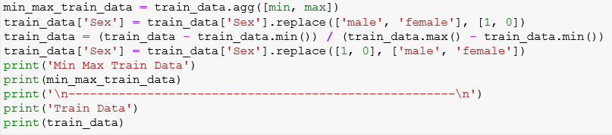
5. train_data -> lakukan normalisasi pada train_data dengan Min-Max 0-1 (catat nilai min dan max setiap atribut)

Slide 10
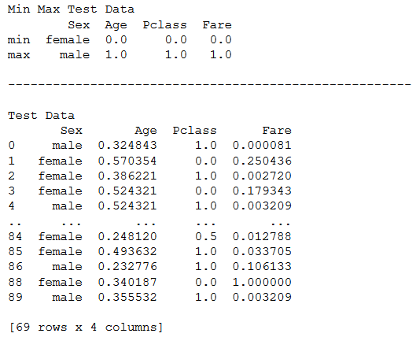
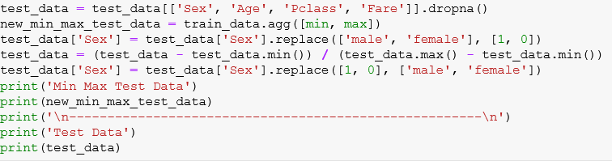
6. test_data -> lakukan normalisasi pada train_data dengan min-max pada Langkah 5

Slide 11
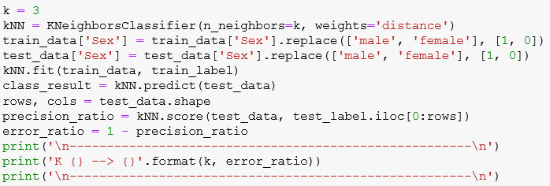
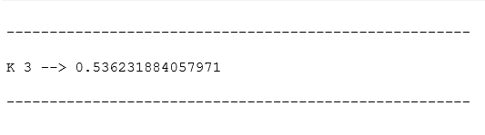
7. Lakukan klasifikasi k-NN (k=3) untuk masing-masing pendekatan validasi dan hitunglah error ratio-nya

Slide 12
Terimakasih

